Slide 1
水杯
XXX
2016.4.7

Slide 2
特点
适合于各种水杯

Slide 3
使用的传感器和元件
HY-SRF05 超声波传感器
JT-160 迷你微型直流无刷水泵
光敏二极管模块
1路 5V继电器模块 低电平触发
LCD1602 液晶显示屏
LCD1602 转接板 IIC/I2C接口
Water Sensor 水位传感器模块
杜邦线、面包板

Slide 4
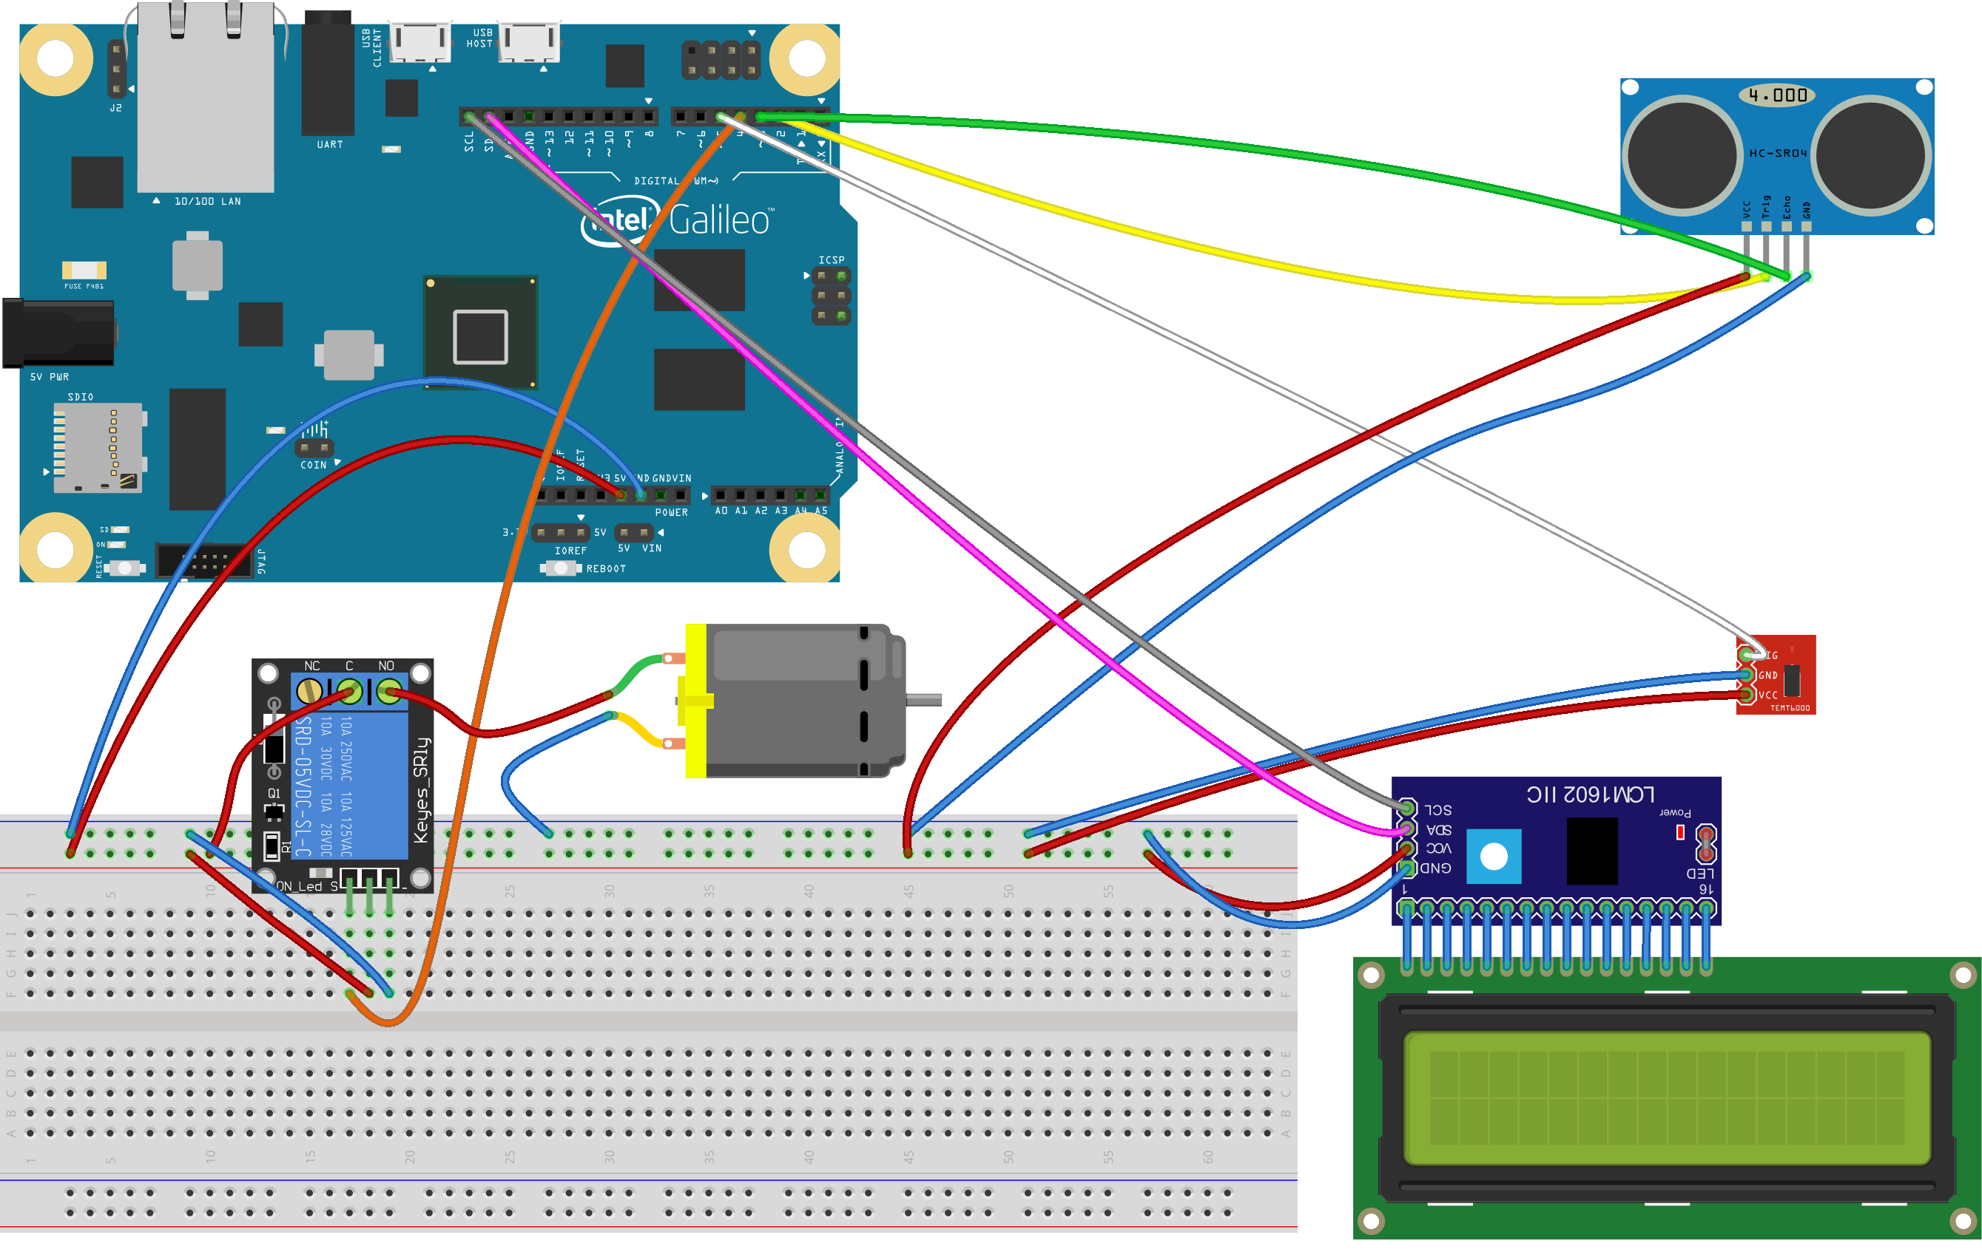

Slide 5
功能
水杯自动加水
水杯放下后自动统计本次喝水量
两个模式
杯内水喝光后自动加水
水杯放下后自动加水至满

Slide 6
未来添加的功能

